Slide 1
De nouvelles problématiques, des démarches à privilégier
Focus Histoire : des thèmes nouveaux ou revus…
Thème 3
L’Empire romain dans le monde antique

Slide 2
Thème 3 – L’empire romain dans le monde antique
Dernier chapitre d’histoire de l’année, ce chapitre invite clairement à mettre en perspective l’empire romain dans le « monde habité » antique :
D’un point de vue diachronique : en montrant les spécificités de l’empire romain par rapport aux sociétés étudiées précédemment (thème 2)
D’un point de vue synchronique : en le comparant avec la Chine des Han.
Notes:
Réflexions sur le titre : « dans le monde antique » invite à une mise en perspective diachronique / synchronique.
Dans le respect de l’approche géohistorique qui traverse l’ensemble du programme de 6ème, il aboutit à un changement d’échelle (existence d’autres sociétés développées hors du bassin méditerranéen et contact les sociétés de l’ancien monde).

Slide 3
Thème 3 – L’empire romain dans le monde antique
Conquêtes, paix romaine et romanisation Des chrétiens dans l’Empire Les relations de l’Empire romain avec les autres mondes anciens : l’ancienne route de la soie et la Chine des Han | Lors de la première année du cycle 3 a été abordée la conquête de la Gaule par César. L’enchaînement des conquêtes aboutit à la constitution d’un vaste empire marqué par la diversité des sociétés et des cultures qui le composent. Son unité est assurée par le pouvoir impérial, la romanisation et le mythe prestigieux de l’Urbs. Le christianisme, issu du judaïsme se développe dans le monde grec et romain. Quels sont les fondements de ce nouveau monothéisme qui se réclame de Jésus ? Quelles sont ses relations avec l’Empire romain jusqu’à la mise en place d’un christianisme impérial ? La route de la soie témoigne des contacts entre l’Empire romain et d’autres mondes anciens. Un commerce régulier entre Rome et la Chine existe depuis le 2ème millénaire avant JC. C’est l’occasion de découvrir la civilisation de la Chine des Han.
Conquêtes, paix romaine et romanisation
Des chrétiens dans l’Empire
Les relations de l’Empire romain avec les autres mondes anciens : l’ancienne route de la soie et la Chine des Han

Slide 4
Thème 3 – L’empire romain dans le monde antique
Conquêtes, paix romaine et romanisation
« Lors de la première année du cycle 3 a été abordée la conquête de la Gaule par César. L’enchaînement des conquêtes aboutit à la constitution d’un vaste empire marqué par la diversité des sociétés et des cultures qui le composent. Son unité est assurée par le pouvoir impérial, la romanisation et le mythe prestigieux de l’Urbs. »
Extrait du BO, cycle 3, 6ème
Changements par rapport au programme de 2008
1. Ancien programme : une approche politique
2. Nouveau programme : une approche sociétale
La République romaine (fonctionnement politique et conquêtes à travers la figure de Jules César)
Les conséquence politiques et sociales des conquêtes : la crise de la République
Le résultat de cette crise : la fin de la République et le début de l'Empire à partir de la figure d'Auguste
L'empire romain, une société
Facteurs de diversité
les conquêtes : un empire immense marqué par la diversité des sociétés et des cultures qui le composent
Facteurs d'unité
La romanisation
Le mythe de l'Urbs
Le pouvoir impérial
Notes:
A première vue : peu de changements (notions et thèmes qu’on connait déjà).
Mais : disparition du chapitre sur la République romaine qui entraîne un changement d’approche, du politique au sociétal. L’empire abordé comme l’aboutissement de la crise politique provoquée par les conquêtes (approche politique) et désormais un point de départ. L’étude des conquêtes permet de comprendre comment il s’est constitué et sa diversité. Approche sociétale/civilisationnelle (matérielle et culturelle).

Slide 5
Thème 3 – L’empire romain dans le monde antique
Conquêtes, paix romaine et romanisation
« Lors de la première année du cycle 3 a été abordée la conquête de la Gaule par César. L’enchaînement des conquêtes aboutit à la constitution d’un vaste empire marqué par la diversité des sociétés et des cultures qui le composent. Son unité est assurée par le pouvoir impérial, la romanisation et le mythe prestigieux de l’Urbs. »
Extrait du BO, cycle 3, 6ème
Problématique(s) :
Qu’est-ce qui fait l’unité d’un empire aussi vaste et divers ?
1. Comment se constitue un aussi vaste empire ?
Source: http://www.larousse.fr/encyclopedie
Notes:
La problématique centrale du chapitre est celle du rapport entre unité et diversité de l’empire.
- Partir d’une carte de l’empire romain à son apogée pour introduire la problématique.

Slide 6
Thème 3 – L’empire romain dans le monde antique
Conquêtes, paix romaine et romanisation
Celtes, Gaulois, Grecs et Romains : quels héritages des mondes anciens ?
L’histoire de la colonisation romaine des Gaules ne doit pas faire oublier que la civilisation gauloise, dont on garde des traces matérielles, ne connait pas de rupture brusque. Les apports de la romanité sont néanmoins nombreux : villes, routes, religion chrétienne (mais aussi judaïsme) en sont des exemples.
Extrait du BO, Cycle 3, CM1
« Lors de la première année du cycle 3 a été abordée la conquête de la Gaule par César. L’enchaînement des conquêtes aboutit à la constitution d’un vaste empire marqué par la diversité des sociétés et des cultures qui le composent. Son unité est assurée par le pouvoir impérial, la romanisation et le mythe prestigieux de l’Urbs. »
Extrait du BO, cycle 3, 6ème
Problématique(s) :
Qu’est-ce qui fait l’unité d’un empire aussi vaste et divers ?
1. Comment se constitue un aussi vaste empire ?
Réactivation des connaissances de CM1 sur la colonisation des Gaules.
Autre exemple de conquête (Carthage? Grèce ? Egypte?) pour montrer la diversité des sociétés conquises)
Mise en perspective (carte historique des conquêtes)
Conclusion : un empire vaste et divers
Source: http://www.larousse.fr/encyclopedie
Notes:
Logique de cycle : s’appuyer sur le programme de CM1 (ou ce qu’il en reste…)
Autres objets d’étude nécessaires.
Replacer ces exemples dans le contexte plus large de la conquête romaine (carte classique des conquêtes).
Au terme du chapitre, les élèves doivent prendre conscience de l’immensité spatiale de l’empire et de la diversité des sociétés qui le composent. Cela permet d’introduire le second questionnement.

Slide 7
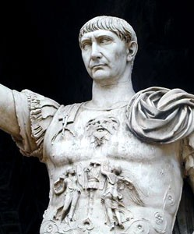
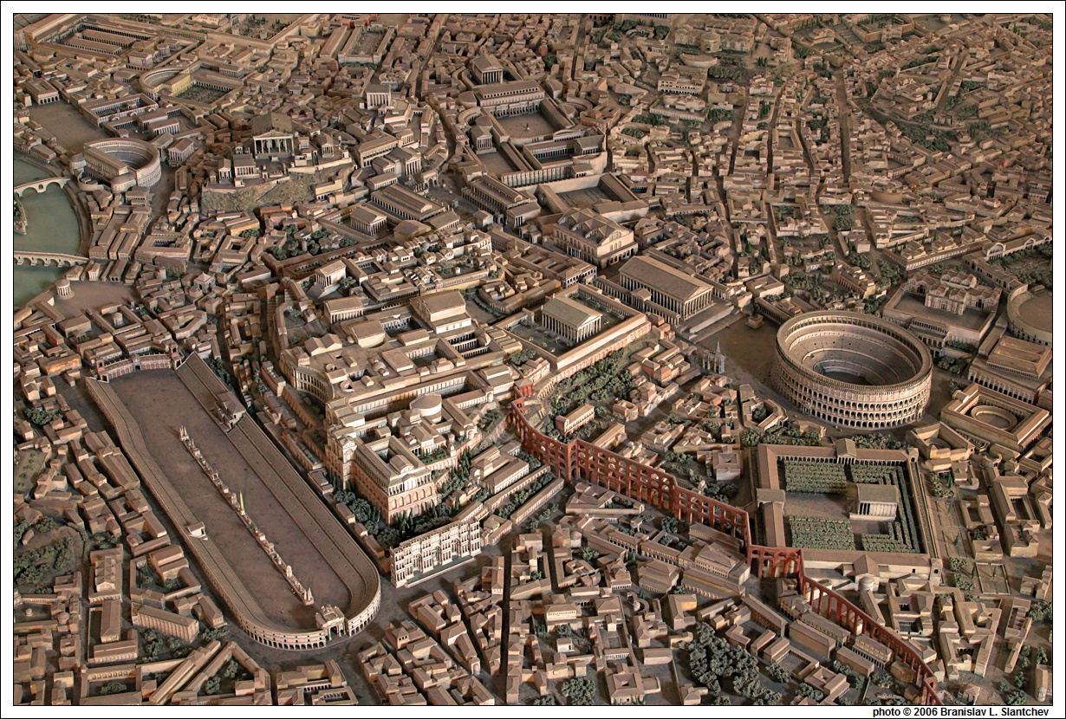
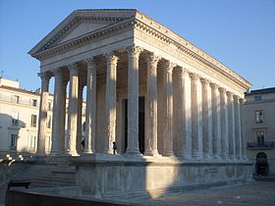
Thème 3 – L’empire romain dans le monde antique
Conquêtes, paix romaine et romanisation
« Lors de la première année du cycle 3 a été abordée la conquête de la Gaule par César. L’enchaînement des conquêtes aboutit à la constitution d’un vaste empire marqué par la diversité des sociétés et des cultures qui le composent. Son unité est assurée par le pouvoir impérial, la romanisation et le mythe prestigieux de l’Urbs. »
Extrait du BO, cycle 3, 6ème
Problématique(s) :
Qu’est-ce qui fait l’unité d’un empire aussi vaste et divers ?
1. Comment se constitue un aussi vaste empire ?
2. Sur quoi repose l’unité de cet empire ?
L’empereur
Le mythe de l’Urbs
La romanisation
Notes:
Facteurs d’unité à étudier successivement :
Le pouvoir impérial (que l’on aborde donc impérativement sous cet angle), l’empereur est présenté comme le dirigeant et l’administrateur de l’empire, on insiste sur l’importance du culte impérial (religion romaine essentiellement civique).
La romanisation en mettant en avant le mythe de l’Urbs et le modèle de Rome.

Slide 8
Thème 3 – L’empire romain dans le monde antique
Des chrétiens dans l’Empire
« Le christianisme, issu du judaïsme se développe dans le monde grec et romain. Quels sont les fondements de ce nouveau monothéisme qui se réclame de Jésus ? Quelles sont ses relations avec l’Empire romain jusqu’à la mise en place d’un christianisme impérial ? »
Extrait du BO, cycle 3, 6ème
Changements par rapport au programme de 2008 :
Intégration du chapitre « les débuts du christianisme » dans « l’empire romain ».
On pousse ainsi plus loin la logique de 2008 (étudier les débuts du christianisme dans leur contexte historique et culturel), évitant : l’étude « hors-sol » des faits religieux et les aller-retour chronologiques.
Notes:
Là encore peu de changements.
Insiste encore plus sur le contexte historique et culturel de l’apparition de cette religion.
On respecte davantage une progression chronologique sur l’ensemble de l’année.

Slide 9
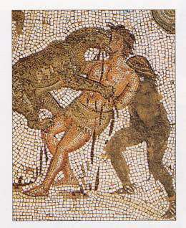
Thème 3 – L’empire romain dans le monde antique
Des chrétiens dans l’Empire
« Le christianisme, issu du judaïsme se développe dans le monde grec et romain. Quels sont les fondements de ce nouveau monothéisme qui se réclame de Jésus ? Quelles sont ses relations avec l’Empire romain jusqu’à la mise en place d’un christianisme impérial ? »
Extrait du BO, cycle 3, 6ème
Problématique(s) :
On prolonge la problématique du chapitre précédent, en posant la question de la place des chrétiens dans l’empire, entre facteur de division et facteur d’unité.
1. Pourquoi des chrétiens sont-ils persécutés par l’empire romain ?
Point de départ : épisode des persécutions pour susciter un questionnement (pourquoi alors qu’une certaine diversité culturelle et religieuse est acceptée ?)
On aborde alors les fondements du christianisme, en partant du rejet du culte impérial.
L’étude de la diffusion de cette nouvelle religion dans l’empire permet ensuite de comprendre en quoi elle constitue une menace pour son unité.
Mosaïque romaine du IIe s av. J-C, musée archéologique, El Djem, Tunisie
Notes:
Prolongation de la problématique du chapitre précédent : unité/diversité.

Slide 10
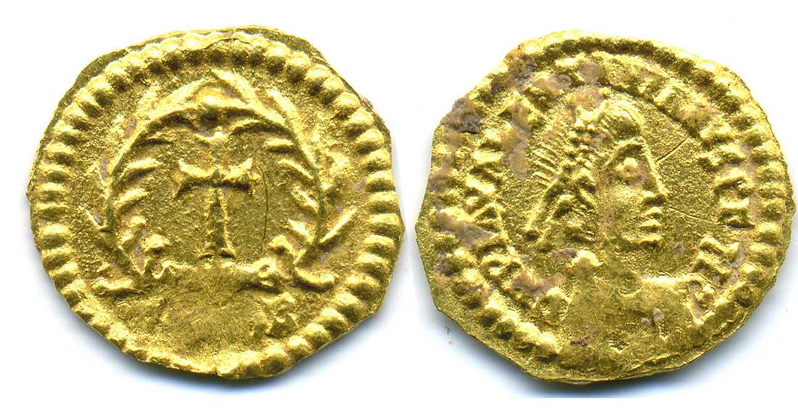
Thème 3 – L’empire romain dans le monde antique
Des chrétiens dans l’Empire
« Le christianisme, issu du judaïsme se développe dans le monde grec et romain. Quels sont les fondements de ce nouveau monothéisme qui se réclame de Jésus ? Quelles sont ses relations avec l’Empire romain jusqu’à la mise en place d’un christianisme impérial ? »
Extrait du BO, cycle 3, 6ème
Problématique(s) :
On prolonge la problématique du chapitre précédent, en posant la question de la place des chrétiens dans l’empire, entre facteur de division et facteur d’unité.
1. Pourquoi des chrétiens sont-ils persécutés par l’empire romain ?
2. Comment le christianisme devient-il religion impériale ?
Des persécutions au christianisme impérial. De facteur de division, le christianisme devient nouveau facteur d’unité de l’empire.
La figure de Constantin reste incontournable, de même que le repère de l’édit de Milan.
Monnaie à l’effigie de Valentinien III, Ve siècle, musée archéologique de l’Oise.
Notes:
Emergence du christianisme impérial : de facteur de division, le christianisme devient un facteur d’unité de l’empire lorsque la conversion des empereurs devient un impératif politique (à ce propos, revient la distinction entre mythe et histoire).

Slide 11
Thème 3 – L’empire romain dans le monde antique
Des chrétiens dans l’Empire
« Le christianisme, issu du judaïsme se développe dans le monde grec et romain. Quels sont les fondements de ce nouveau monothéisme qui se réclame de Jésus ? Quelles sont ses relations avec l’Empire romain jusqu’à la mise en place d’un christianisme impérial ? »
Extrait du BO, cycle 3, 6ème
Lien avec le programme de 5ème :
Le premier chapitre d’histoire du programme de 5ème pose la question du rapport entre religion et organisation politique au VIe-XIIIe siècle, avec la comparaison du basileus, de l’empereur et du calife.
➔ une transition et une progressivité des notions sont donc possibles.

Slide 12
Thème 3 – L’empire romain dans le monde antique
Les relations de l’Empire romain avec les autres mondes anciens :
la route de la soie et la Chine des Han
« La route de la soie témoigne des contacts entre l’Empire romain et d’autres mondes anciens. Un commerce régulier entre Rome et la Chine existe depuis le 2ème millénaire avant JC. C’est l’occasion de découvrir la civilisation de la Chine des Han. »
Extrait du BO, cycle 3, 6ème
Changements par rapport au programme de 2008 :
Disparition de « l’Inde des Gupta » et intégration de « la Chine des Han » au chapitre sur l’empire romain : ce n’est plus le caractère « lointain » de ces sociétés qui est mis en avant, mais au contraire leurs relations.
Changement chronologique : on n’étudie plus la période du règne de l’empereur Wu (140-87 av JC) mais le Ier et IIe siècle (seule période qui corresponde pour les deux société étudiées)
Notes:
Changement d’approche : on n’insiste moins sur le caractère « lointain » que sur les « relations ».
Là encore, on est dans une approche géohistorique, celle des contacts existants entre les deux extrémités de « l’Ancien Monde ».
Le programme de 2008 imposait l’étude de la Chine de Han sous le règne de l’empereur Wu (140-87 av JC), cela est impossible désormais puisqu’il faut étudier leur relation au moment de l’Empire. La période correspondante aux deux sociétés est celle du Ier et IIe siècle ap. JC.

Slide 13
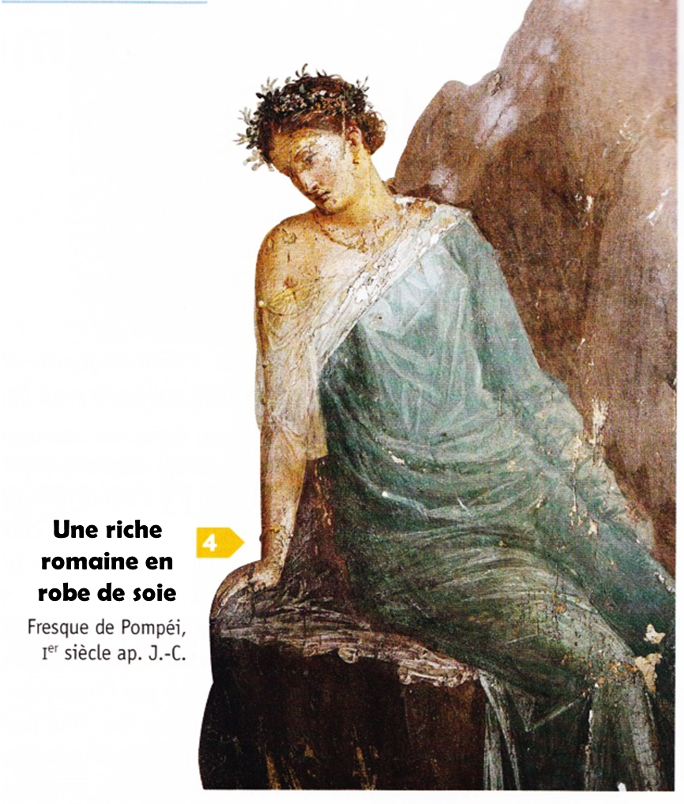
Thème 3 – L’empire romain dans le monde antique
Les relations de l’Empire romain avec les autres mondes anciens :
la route de la soie et la Chine des Han
« La route de la soie témoigne des contacts entre l’Empire romain et d’autres mondes anciens. Un commerce régulier entre Rome et la Chine existe depuis le 2ème millénaire avant JC. C’est l’occasion de découvrir la civilisation de la Chine des Han. »
Extrait du BO, cycle 3, 6ème
Problématique(s) :
Ce chapitre clôt le programme de l’année et situe l’empire romain « dans le contexte du monde habité ».
Les élèves prennent ainsi conscience de la diversité des sociétés de l’Ancien Monde et de leurs relations.
1. D’où vient la soie portée par les riches romains ?
En partant de sources romaines, on constate l’usage de la soie
On retrace ensuite l’itinéraire de ce produit en croisant les sources romaines, chinoises et archéologiques.
On s’interroge sur les raisons et les moyens de ce commerce de très longue distance (rareté du bien, intermédiaires…).
Cela permet d’attester de relations durables entre les deux extrémités de l’« Ancien Monde » donc d’une première forme de mondialisation.
Notes:
Ancien Monde (ou Eufrasie) : Europe, Afrique, Asie

Slide 14
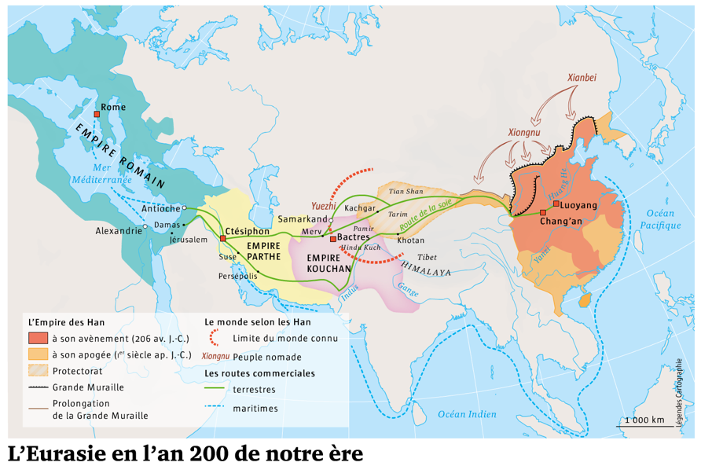
Thème 3 – L’empire romain dans le monde antique
Les relations de l’Empire romain avec les autres mondes anciens :
la route de la soie et la Chine des Han
« La route de la soie témoigne des contacts entre l’Empire romain et d’autres mondes anciens. Un commerce régulier entre Rome et la Chine existe depuis le 2ème millénaire avant JC. C’est l’occasion de découvrir la civilisation de la Chine des Han. »
Extrait du BO, cycle 3, 6ème
Problématique(s) :
Venant clore le programme de l’année, ce chapitre situe l’empire romain « dans le contexte du monde habité ».
Les élèves prennent ainsi conscience de la diversité des sociétés de l’Ancien Monde et de leurs relations.
1. D’où vient la soie portée par les riches romains ?
2. Quelles sont les caractéristiques de la civilisation de la Chine des Han ?
Dans une approche synchronique, on peut aborder la civilisation de la Chine des Han en la comparant l’Empire romain (points communs/différences).
La figure de l’empereur, la gestion de l’empire, les différences culturelles, religieuses ou techniques, sont autant d’objets d’étude possibles.
On peut se servir de la notion d’Empire-Monde : ensemble social de niveau immédiatement inférieur au Monde (ou « civilisation ») qui présente une unité politique récurrente (C. Grataloup, Introduction à la Géohistoire, Armand Colin, 2015)
Source : L’Histoire n°420, février 2016

Slide 15
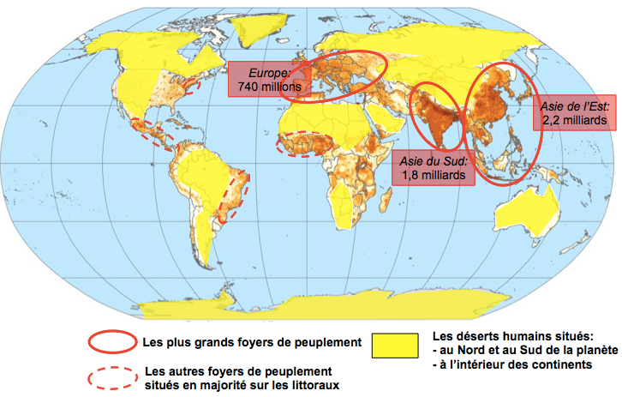
Thème 3 – L’empire romain dans le monde antique
Les relations de l’Empire romain avec les autres mondes anciens :
la route de la soie et la Chine des Han
« La route de la soie témoigne des contacts entre l’Empire romain et d’autres mondes anciens. Un commerce régulier entre Rome et la Chine existe depuis le 2ème millénaire avant JC. C’est l’occasion de découvrir la civilisation de la Chine des Han. »
Extrait du BO, cycle 3, 6ème
Conclusion :
Ce chapitre permet de replacer l’empire romain dans le contexte du monde antique en montrant l’existence simultanée d’autres sociétés organisées en états, maîtrisant notamment l’agriculture et aménageant leur territoire.
Dans une approche géohistorique, il vient ainsi éclairer les origines d’un autre grand foyer de peuplement à l’échelle mondiale, celui de l’Asie de l’Est.
Notes:
Ce chapitre permet de boucler la boucle de la question de l’inégal peuplement de la la Terre.
On explique ainsi la présence d’autres grands foyers de peuplement dans le monde, en montrant l’existence dans le monde antique d’autres sociétés organisées maitrisant notamment agriculture.

